Slide 1
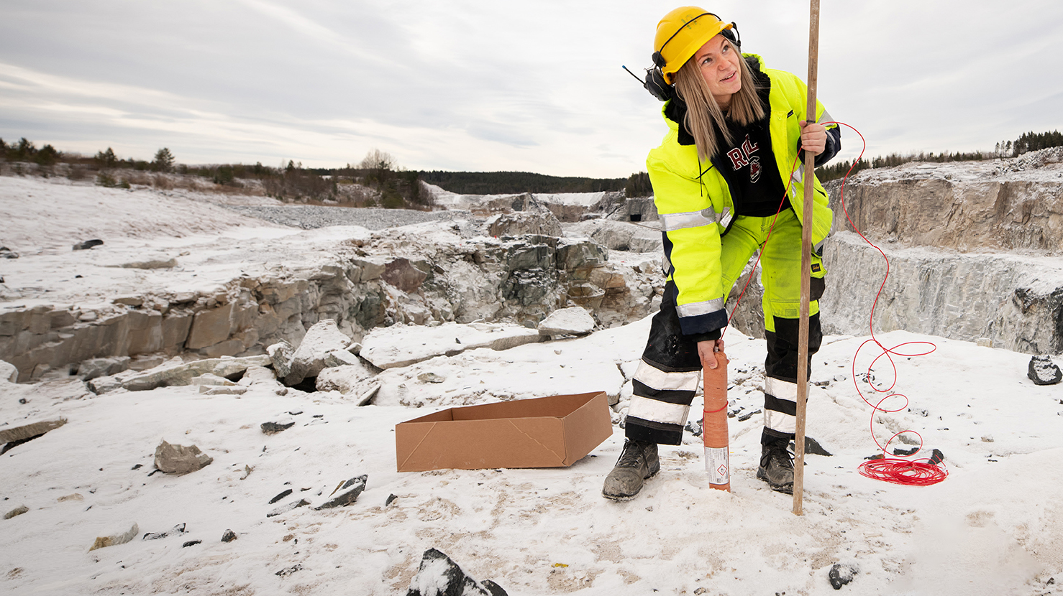

Information från EU-kommissionens kommitté för ESF+ och dess tekniska arbetsgrupp
Övervakningskommittén1 för ESF+
Jonas Bergström 2024-10-07
Notes:
Drar punkten istället för Åsa
Förvaltande myndighet representerar Sverige
Maria, Gunnar

Slide 2

Information
ESF+ Technical Working Group och EaSI Technical Working Group 12/6
ESF+ Technical Working Group 13/6 och 24-25/9
ESF+ Committee 14/6
Notes:
Rubrik
Typsnitt ska alltid vara: Trebuchet MS Fet i rubrik
Max två rader (ca 50 tecken)
Text
Typsnitt ska alltid vara: Trebuchet MS (ej fetad)
Max fem rader. (ca 230 tecken)
Punktlista
Består listan av något ord per punkt kan listan vara fem punkter lång. (ca 100 tecken)
Består de av meningar begränsas den till tre punkter/sex rader per sida. (ca 100 tecken)
Behövs fler punkter, lägg då till en extra sida.
Text + punktlista bör ej överstiga tio rader tillsammans.

Slide 3
Delresultat halvtidsutvärdering ESF+ - Urval
Förenklade kostnadsalternativ blir allt populärare på grund av deras potential att minska den administrativa bördan och öka insynen.
FNLC har endast använts sporadiskt. FM är oroade över de potentiella negativa ekonomiska konsekvenserna för stödmottagarna om programmen.
Stark anpassning till prioriterade frågor i planeringsterminen tack vare en stark koppling i ESF+-förordningen, särskilt på programplaneringsstadiet. Det är dock svårt att fastställa direkta korrelationer eftersom de landsspecifika rekommendationerna är relativt breda.
De nuvarande förordningarna (ESF+ & CPR) erbjuder på hög nivå en ram som är utformad för att bibehålla fokus på långsiktiga sammanhållningsmål och samtidigt erbjuda viss flexibilitet för krishantering.
Notes:
Rubrik
Typsnitt ska alltid vara: Trebuchet MS Fet i rubrik
Max två rader (ca 45 tecken)
Punktlista
Består listan av något ord per punkt kan listan vara fem punkter lång. (ca 160 tecken)
Består de av meningar begränsas den till tre punkter per sida. Behövs fler punkter, lägg då till en extra sida.

Slide 4
Halvtidsutvärdering av faciliteten för återhämtning och resiliens (RRF)
Stöder EU:s ekonomiska återhämtning
Synliga framsteg i genomförandet – men heterogena situationer
Genomförande och utbetalningar förväntas öka
Stöder efterlängtade reformer
Påskyndar EU:s prioriteringar
Det första större resultatbaserade instrumentet på EU-nivå

Slide 5




The RRF: the first major performance-based instrument at EU level
Effective monitoring of RRPs implementation through milestones and targets
Faster disbursements rewarding progress towards results and actual performance on the ground
Increased predictability and accountability ➔ concrete results to be achieved set out clearly in advance
Combination of reforms and investments ➔more coherent intervention in line with EU and national priorities

Slide 6
Visible progress on the RRF implementation – but heterogenous situations
Over 1,150 milestones and targets satisfactorily fulfilled by 1 February 2024
Close to EUR 225 billion already disbursed, including EUR 10 billion of REPowerEU pre-financing

Slide 7





De viktigaste resultaten av halvtidsutvärderingen
Högre administrativa bördor än väntat
Medlemsstaterna vill ha ett enklare och mer flexibelt genomförande av faciliteten för återhämtning och resiliens
Variationer i medlemsstaternas deltagande av regionala/lokala myndigheter och arbetsmarknadens parter
Den administrativa kapacitet som ska mobiliseras av medlemsstaterna är också högre än väntat
Revisions- och kontrollkraven uppfattas av medlemsstaterna som komplexa

Slide 8

Letta-kommissionens rapport
Råd till nya EU-kommissionen
Reformera den inre marknaden
Stärkt finansiell samordning
Minska klyftorna mellan och inom MS
Stärkt fokus på sysselsättning och utbildning
Notes:
Forging a sustainable future together: Cohesion for a competitive and inclusive Europe REPORT OF THE HIGH-LEVEL GROUP ON THE FUTURE OF COHESION POLICY
Ninth Report on Economic, Social and Territorial Cohesion, KOM
The future of European competitiveness – A competitiveness strategy for Europe, Draghi-rapporten, uppdrag KOM

Slide 9
No more real costs
- Position paper ESF Transnational Network on Simplification
Varför inga mer verkliga kostnader
Höga administrativa kostnader och bördor
Hög risk för fel
Hinder för tillgång till medel
Lägre kvalitet
Verkliga kostnader minskar inte risken för bedrägerier
Verkliga kostnader tryggar inte den finansiella jämvikten i verksamheten
Notes:
Simplified cost options SCO
Financing not linked to costs FNLC - resultatbaserad

Slide 10
Opinion (yttrande) efter 2027
Ska innehålla tekniska frågor (inte politiska)
Ska inte påverkar förhandlingar om nästa budgetperiod
Förenklingar - resultatbaserade modeller
Långsiktiga strukturer kontra krisinstrument

